Slide 1
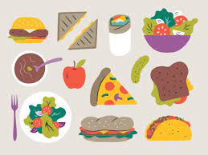
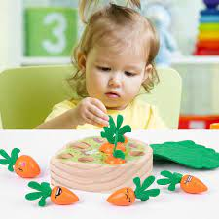
PHÒNG GD&ĐT THÀNH PHỐ
TRƯỜNG TIỂU HỌC KIM ĐỒNG
CHUYÊN ĐỀ BÀI HỌC STEM
“MENU BỮA ĂN CÂN BẰNG CỦA SIÊU ĐẦU BẾP NHÍ”
CHUYÊN ĐỀ BÀI HỌC STEM
“MENU BỮA ĂN CÂN BẰNG CỦA SIÊU ĐẦU BẾP NHÍ”
Người thực hiện: GV Quách Thị Hương
Tổ chuyên môn khối:4

Slide 3
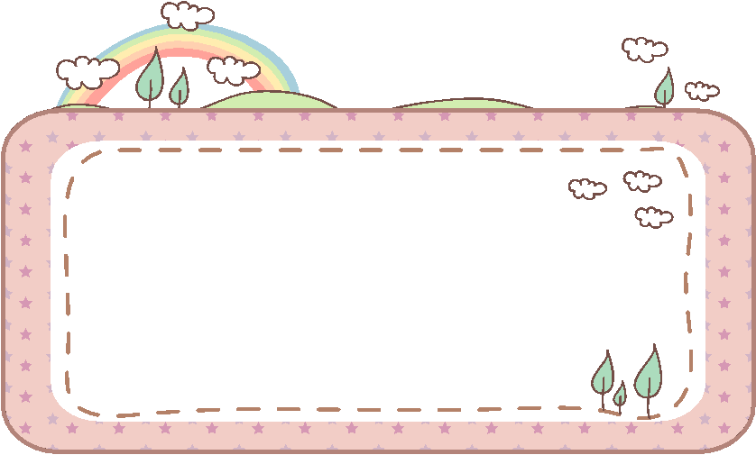
Bài học Stem
“MENU BỮA ĂN CÂN BẰNG CỦA SIÊU ĐẦU BẾP NHÍ”

Slide 4
Giao nhiệm vụ
+ Thiết kế và chế tạo một “Menu bữa ăn cân bằng của siêu đầu bếp nhí” giúp em xây dựng được thực đơn ăn đầy đủ chất dinh dưỡng trong một bữa. Yêu cầu của sản phẩm:
+ Menu đảm bảo dinh dưỡng thể hiện được 4 nhóm chất dinh dưỡng.
+ Chia hợp lí các thực phẩm cung cấp các nhóm chất dinh dưỡng cần cho một bữa ăn.
+ Hình ảnh mô tả/minh họa phù hợp, màu sắc nổi bật, sáng tạo.
+Tên thực đơn ấn tượng.

Slide 5
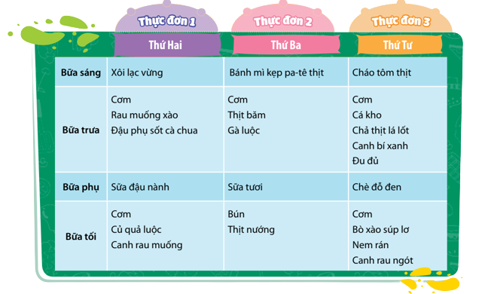
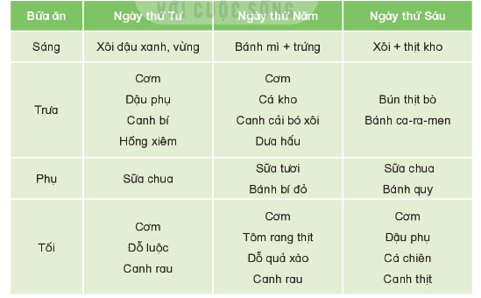

Slide 6
PHIẾU HỌC TẬP SỐ 1
Thực đơn có loại thức ăn khác nhau | Bữa ăn có đủ bốn nhóm chất dinh dưỡng | Thực đơn của ngày tốt cho sức khỏe | Đề xuất, điều chỉnh thực đơn cho phù hợp

Slide 8
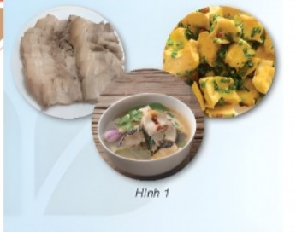
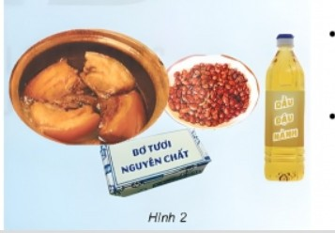
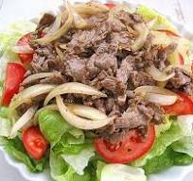
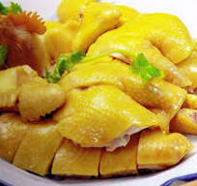
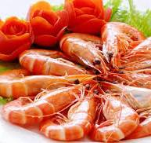
HÌNH 1
HÌNH 2

Slide 9
PHIẾU HỌC TẬP SỐ 2
Thức ăn chứa chất
Đạm động vật |  | Đạm thực vật |  | Béo động vật |  | Béo thực vật
Ích lợi | Hạn chế | Ích lợi | Hạn chế | Ích lợi | Hạn chế | Ích lợi | Hạn chế

Slide 10
PHIẾU HỌC TẬP SỐ 2
Thức ăn chứa chất
Đạm động vật |  | Béo động vật |  | Đạm thực vật |  | Béo thực vật
Ích lợi | Hạn chế | Ích lợi | Hạn chế | Ích lợi | Hạn chế | Ích lợi | Hạn chế
Cần thiết cho sự phát triển cơ thể | Khó hấp thụ | Cần thiết cho cơ thể | Ăn nhiều không tốt cho tim mạch | Dễ hấp thụ, tốt cho tim mạch | Thiếu một số thành phần cần thiết cho cơ thể | Tốt cho tim mạch | Thiếu một số thành phần cần thiết cho hoạt động sống

Slide 11
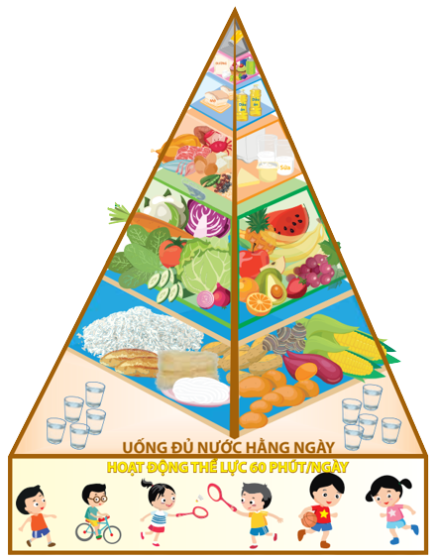
ĂN UỐNG CÂN BẰNG VÀ LÀNH MẠNH
MUỐI (ăn hạn chế)
Dưới 4 g
ĐƯỜNG, ĐỒ NGỌT (ăn ít)
Dưới 15 g
DẦU MỠ dưới 15 g
SỮA VÀ CHẾ PHẨM SỮA
400 ml đến 600 ml
THỊT, THUỶ SẢN, TRỨNG VÀ HẠT
150 g đến 250 g
RAU LÁ, RAU CỦ QUẢ
150 g đến 250 g
TRÁI CÂY, QUẢ CHÍN
150 g đến 250 g
NGŨ CỐC, KHOAI CỦ
VÀ SẢN PHẨM CHẾ BIẾN
150 đến 250 g
THÁP DINH DƯỠNG CHO TRẺ 6 - 11 TUỔI
Trung bình cho một trẻ trong một ngày
Notes:
GV đặt vấn đề: Mỗi loại thức ăn đều có định lượng đưa vào cơ thể, không có món nào ăn nhiều, thường xuyên, liên tục là tốt.
GV bấm vào tên các loại thức ăn, nếu chuyển sang màu xanh là cần ăn nhiều hơn, màu đỏ là nên hạn chế để tốt cho sức khỏe

Slide 12
PHIẾU HỌC TẬP SỐ 3 Đề xuất và lựa chọn giải pháp thiết kế “Menu bữa ăn cân bằng của siêu đầu bếp nhí” + Đặt tên thực đơn. + Liệt kê các món mà nhóm sẽ lựa chọn. + Tính lượng phù hợp cho từng loại phù hợp.
Notes:
GV cho HS thảo luận nhóm chia sẻ ý tưởng của nhóm, hỗ trợ nếu nhóm gặp khó khăn trong việc thể hiện ý tưởng. GV chiếu tiêu chí sản phẩm và yêu cầu HS dựa vào đó để thảo luận cho sản phẩm của mình

Slide 13
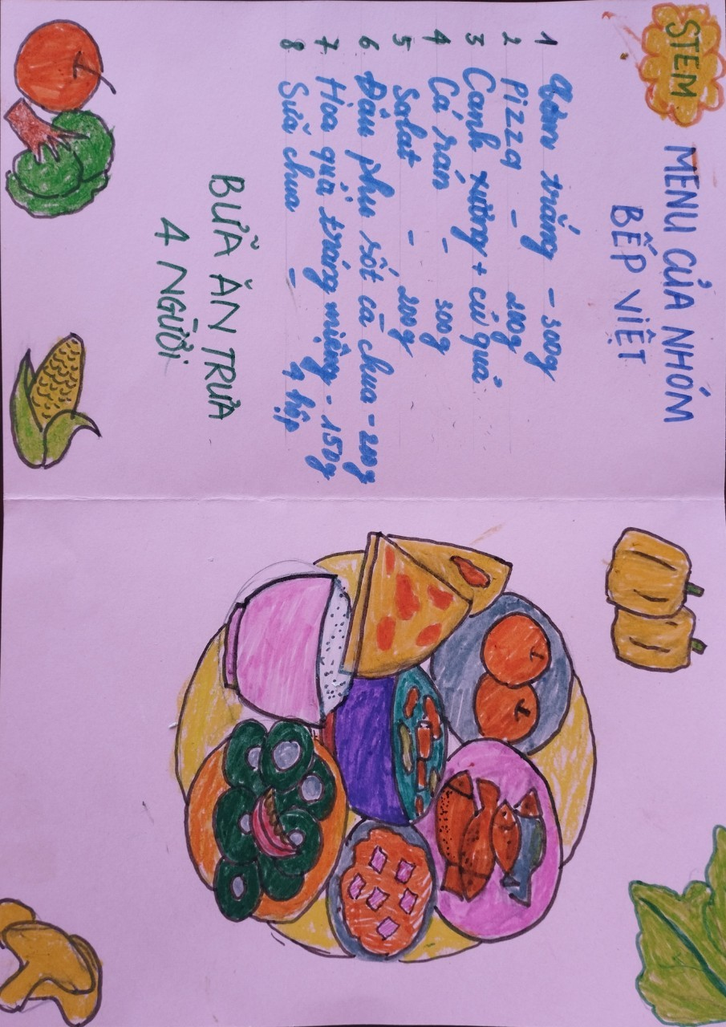
TIÊU CHÍ SẢN PHẨM
 Menu đảm bảo dinh dưỡng thể hiện được 4 nhóm chất dinh dưỡng.
 Hình ảnh mô tả/minh họa phù hợp, màu sắc nổi bật, sáng tạo.
 Chia hợp lí các thực phẩm cung cấp các nhóm chất dinh dưỡng cần cho một bữa ăn.
 Tên thực đơn ấn tượng.
Notes:
GV nêu yêu cầu sản phẩm

Slide 14
PHIẾU HỌC TẬP SỐ 3 Đề xuất và lựa chọn giải pháp thiết kế “Menu bữa ăn cân bằng của siêu đầu bếp nhí” + Đặt tên thực đơn. + Liệt kê các món mà nhóm sẽ lựa chọn. + Tính lượng phù hợp cho từng loại phù hợp.
Notes:
GV cho HS thảo luận nhóm chia sẻ ý tưởng của nhóm, hỗ trợ nếu nhóm gặp khó khăn trong việc thể hiện ý tưởng. GV chiếu tiêu chí sản phẩm và yêu cầu HS dựa vào đó để thảo luận cho sản phẩm của mình

Slide 15
CÙNG VẬN ĐỘNG NÀO!
Notes:
GV cho HS cùng hát, múa

Slide 16
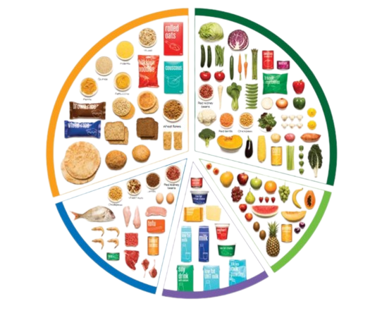
Chúng mình cùng tạo Menu bữa ăn cân bằng tốt cho sức khoẻ nhé!
Notes:
GV: để có bữa ăn đảm bảo sức khỏe, cân bằng dinh dưỡng, chúng ta sẽ cùng tìm hiểu thực đơn, các nhóm thức ăn nên ăn hàng ngày và làm mô hình về chúng nhé!

Slide 17
PHIẾU ĐÁNH GIÁ
Tên tiêu chí | Tốt | Đạt | Chưa đạt
1. Menu đảm bảo dinh dưỡng thể hiện được 4 nhóm chất dinh dưỡng.
2. Chia hợp lí các thực phẩm cung cấp các nhóm chất dinh dưỡng cần cho một bữa ăn.
3. Hình ảnh mô tả/minh họa phù hợp, màu sắc nổi bật, sáng tạo.
4. Tên Menu ấn tượng.

